Slide 1
Appano Hiking app για την Απάνω Μεριά Studio 7 Group 2017D
DPSD14046 ΑΝΤΩΝΙΟΥ Λευτέρης DPSD13041 ΚΕΦΑΛΙΑΝ ΣΙΡΠΟΥΧΗ Σοφία DPSD14063 ΜΕΛΗΣ Νίκος
DPSD13105 ΣΠΑΘΑΡΑΣ Κων/νος

Slide 2
Brief
Σχεδίαση ψηφιακού βοηθήματος για τουρίστες που ενδιαφέρονται για πεζοπορία στην Απάνω Μεριά
Εφαρμογή για φορητές συσκευές που εξυπηρετεί ως ψηφιακός ξεναγός και ως διοργανωτής πεζοποριών

Slide 3
Έρευνα
Έρευνα Πλαισίου, Ανταγωνιστές, Συνεντεύξεις, Τεχνολογική Έρευνα

Slide 4
Έρευνα Πλαισίου
Διαδικτυακή Έρευνα
Επιτόπια Έρευνα
Πληροφορίες για μονοπάτια και ενδιαφερόμενους
Κοιν.Σ.Επ.
Syros Hiking Group
Πεζοπορίες σε Καστρί και Αερόλιθο
Συνεντεύξεις Κοιν.Σ.Επ. και Syros Hiking Group

Slide 5
Έρευνα Πλαισίου: Έρευνα Απευθυνόμενου Κοινού
Εκπαιδευτικές εκδρομές από πανεπιστήμια εξωτερικού
Τουρίστες από εξωτερικό
Πολιτιστικές ομάδες από Ελλάδα
Συμπερασματικά, καταλήξαμε ότι το κοινό μας είναι οι Τουρίστες
που ενδιαφέρονται για περιπάτους στην Απάνω Μεριά
χωρίς πρόσβαση σε οδηγό / ξεναγό
ενδιαφέρον για την Απάνω Μεριά χωρίς πρόσβαση σε πληροφορίες για τον τόπο

Slide 6
Ανταγωνιστές
Συμπεράσματα ανταγωνιστών
Pocket Guide
Tour Pal
Detour
Google Field Trip
Stray Boots
Argon Virtual Tour Guide
Ξεναγήσεις μέσα σε πόλεις κυρίως
Δυνατότητα προσαρμογής εμπειρίας
Συνδεσιμότητα στο internet & social media
Εύρεση εστιατορίων / ξενοδοχείων / κέντρων ψυχαγωγίας

Slide 7
Συνεντεύξεις
Κος. Ρόμβος και Κα. Πελεκάνου, Κοιν.Σ.Επ., 1 συνέντευξη
Κος. Χαμεζόπουλος και διάφορα μέλη του Syros Hiking Group, 2 συνεντεύξεις

Slide 8
Τεχνολογική Έρευνα
Έρευνα AR
Google Maps API
OpenWeatherMap API
Android Studio

Slide 9
Σχεδίαση
Wireframes, Paper Prototypes, Task Analysis, Προβλήματα Σχεδίασης

Slide 10
Wireframes

Slide 11
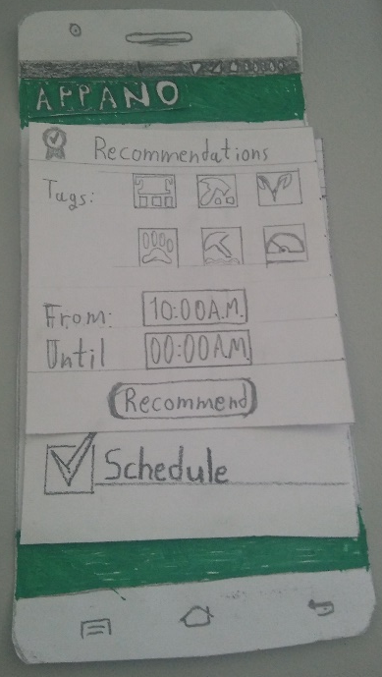
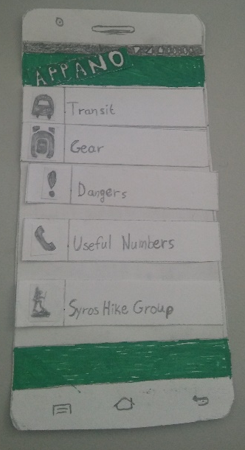
Paper Prototypes

Slide 12
Task Analysis
Η διάταξη των ενεργειών που ακολουθεί η εφαρμογή

Slide 13
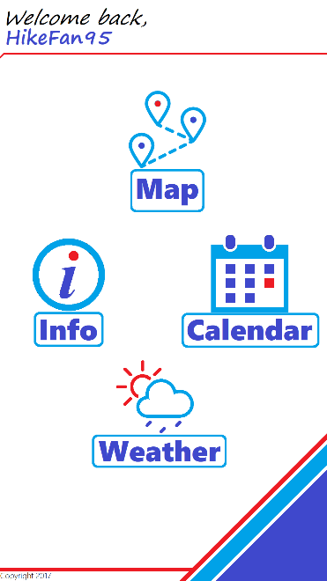
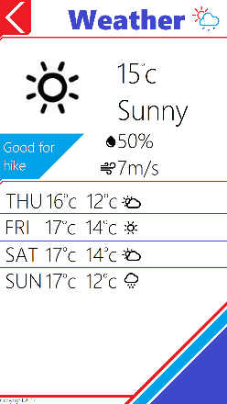
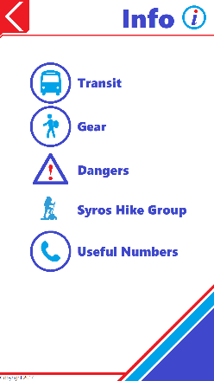
Προβλήματα Σχεδίασης
AR δεν μπορέσαμε να το υλοποιήσουμε
Κακά πρώτα wireframes, μεταφορά σε paper prototypes

Slide 14
Ανάπτυξη
Χρονοδιάγραμμα Εργασιών, Εικόνες Εφαρμογής, Κώδικας Εφαρμογής

Slide 15
Χρονοδιάγραμμα Εργασιών
Πρώτα ασχοληθήκαμε με το χάρτη
Καιρός – δεν δούλεψε τελικά
Υλοποίηση υπόλοιπων μενού
Ένταξη ημερολογίου
Τελικό polishing εφαρμογής

Slide 16
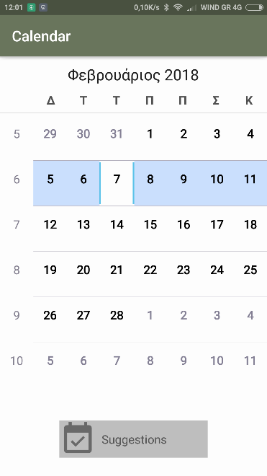
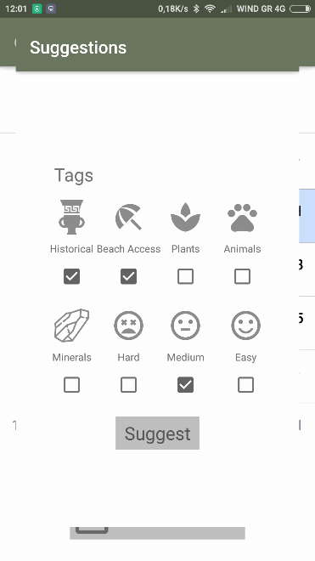
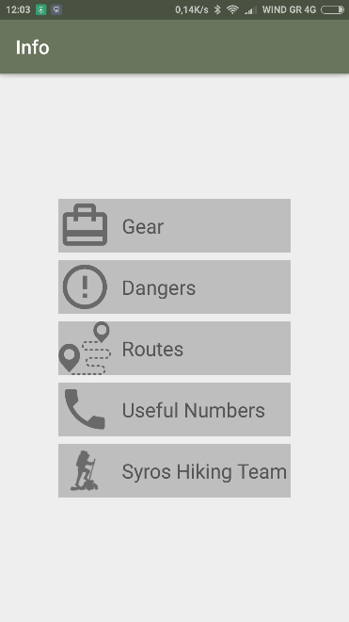
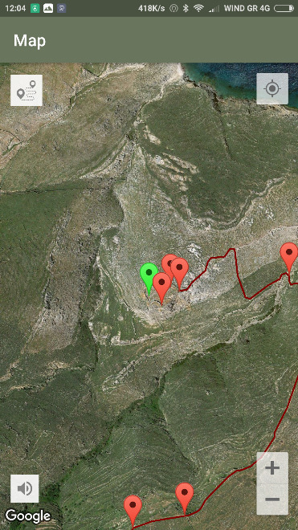
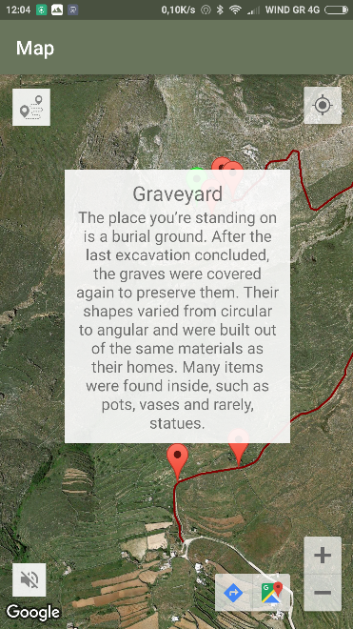
Εικόνες Εφαρμογής

Slide 17
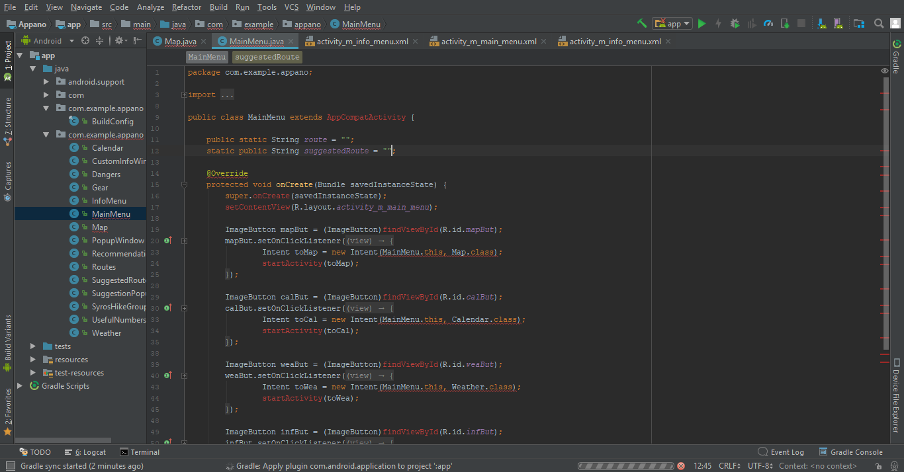
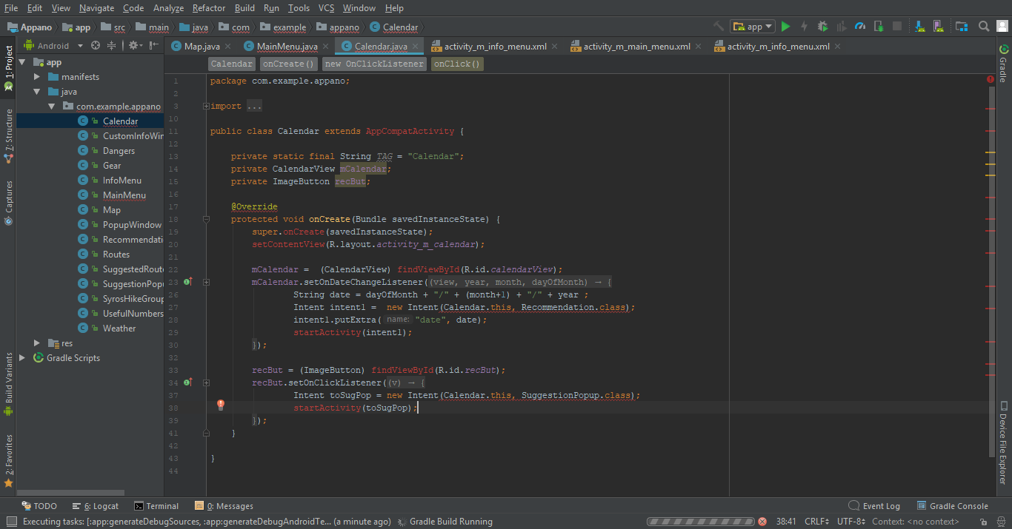
Κώδικας Εφαρμογής

Slide 18
Συμπεράσματα
Ελαττώματα, Προτερήματα, Μέλλον

Slide 19
Ελαττώματα
Φανερώθηκαν ελαττώματα της σχεδίασης
Μεγάλα κείμενα στα Markers
Non-scrollable pop-ups
Μερικά εικονίδια μπέρδευαν τους χρήστες
Χρήστες ψάχνανε για διαδρομές αλλού στην εφαρμογή
Παραπλανητικό το κουμπί Suggestions
Η ομάδα μας έλαβε υπόψη τα ελαττώματα αυτά και επιβάλλαμε να τα διορθώσουμε όσο δυνατόν περισσότερο μέχρι την τελική παρουσίαση

Slide 20
Προτερήματα
Επιτυχή σχεδίαση απλής εφαρμογής με σύντομες πληροφορίες για Απάνω Μεριά
Στοιχεία και πληροφορίες για διαδρομές, εξοπλισμό χρήστη, κινδύνους, αριθμοί τηλεφώνων που μπορεί να χρειαστεί
Υποβολή προτάσεων για αναποφάσιστους χρήστες
Πλήρης χάρτης με τοποθεσίες με ακριβής οδηγίες περιδιάβασης
Υπηρεσία ημερολογίου και καιρός

Slide 21
Μέλλον
Ένταξη λειτουργίας AR
Ενσωμάτωση μέσων κοινωνικών δικτύων
Καλύτερη υλοποίηση Info Points διαδρομών
Ανάπτυξη Schedule Planner

Slide 22
Τέλος
Σας ευχαριστούμε πολύ!

